Slide 1
Что пили на руси до появления чая.
Работу выполнил ученик 3”а”класса Ералиев Тимур
Классный руководитель: Сопивская Е.В.

Slide 2
О том, что пили наши деды и прадеды, можно написать целую сказку! Ведь редкая русская народная сказка не оканчивается предсловием: «и я там был, мед-пиво пил, по усам текло, а в рот не попало!»Что же это за мед такой, который так нахваливали наши предки и почему его «медом-пивом» называли? Дело в том, что слова «напиток» тогда и в помине не было. Сегодня мы называем напитком все жидкости, которые можно пить. Однако это слово появилось в русском языке всего, каких-то 100 лет назад, а до этого такого общего термина не существовало.

Slide 3
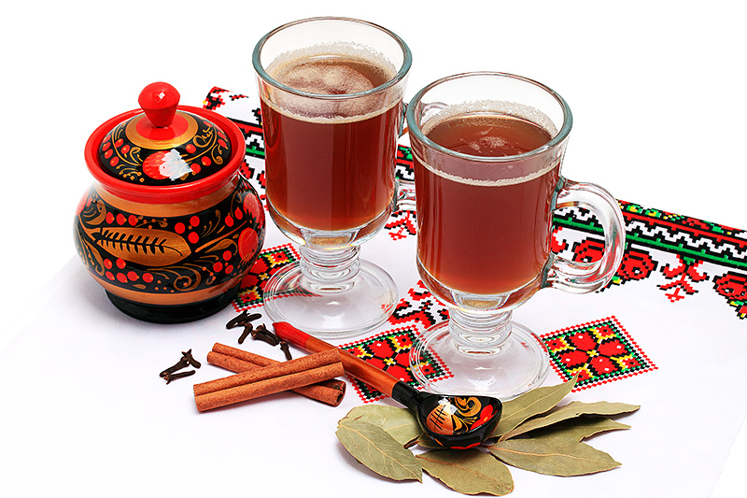
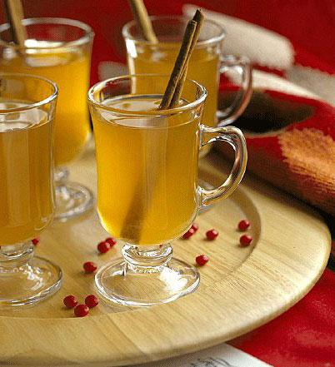
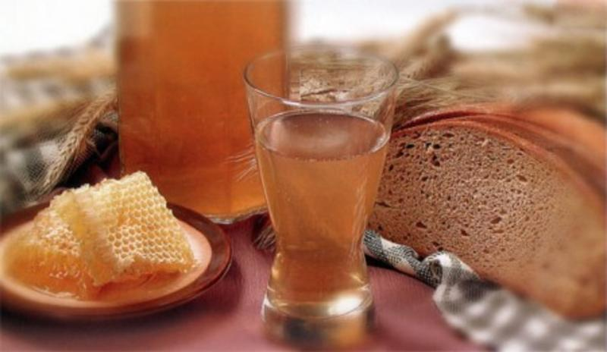
Сбитень

Slide 4
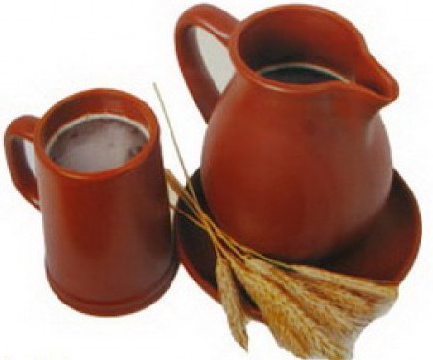
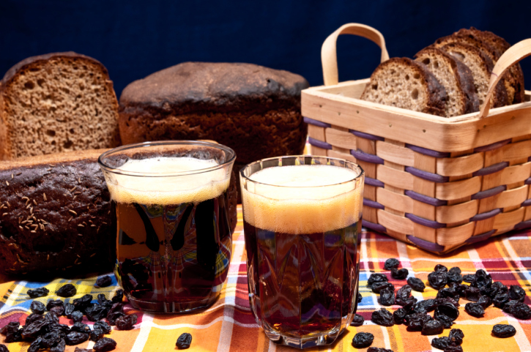
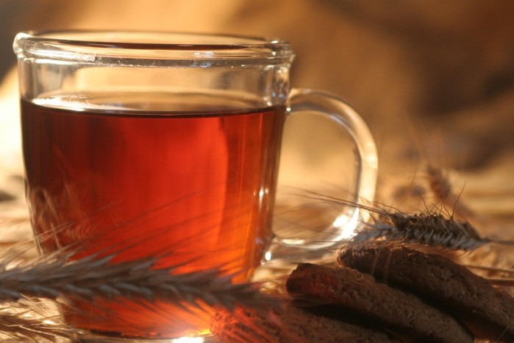
Квас

Slide 5
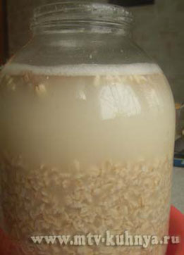
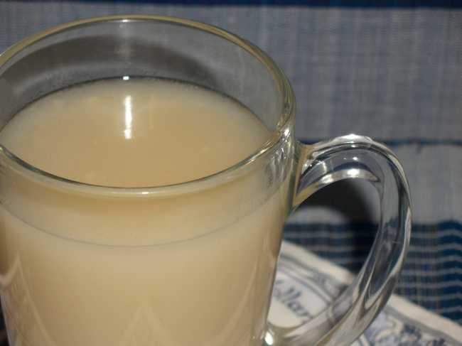
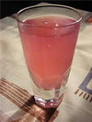
кисель

Slide 6
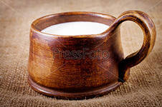
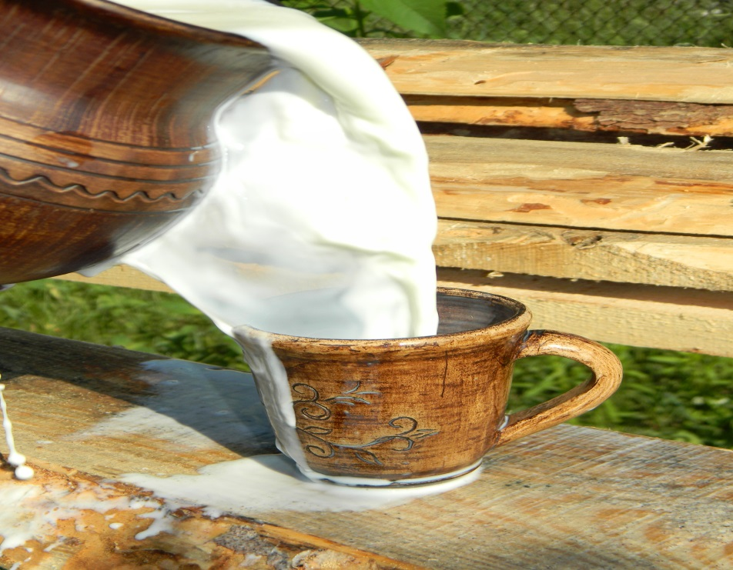
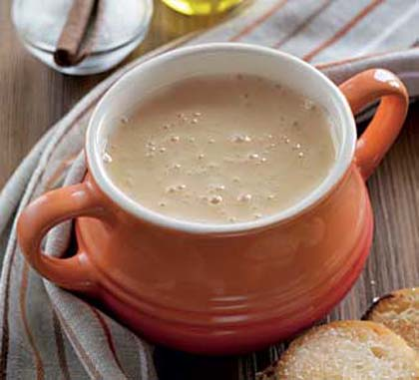
Молочные напитки

Slide 7
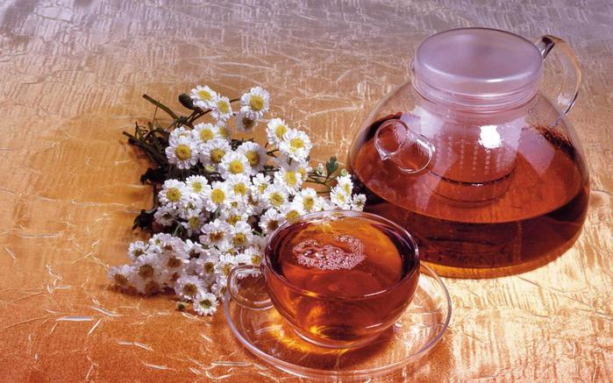
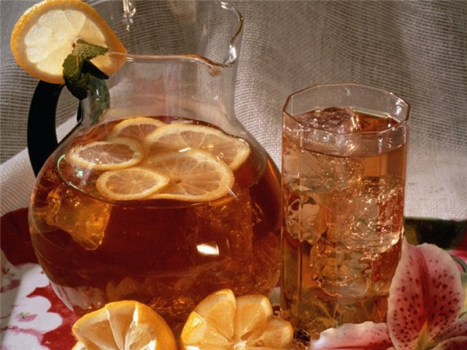
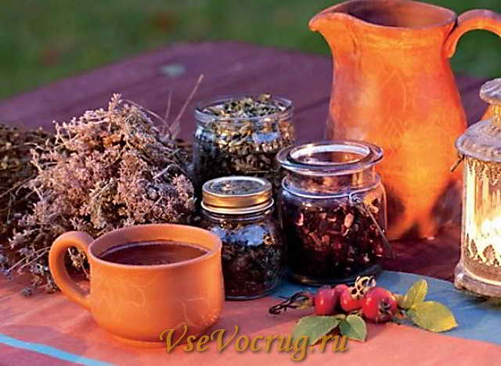
Морсы

Slide 8
Благодарю за просмотр

